Slide 1

ÔN TẬP CHUYÊN ĐỀ 1
SINH HỌC 12
Kế hoạch bài dạy chuyên đề Sinh học 12 Bài Ôn tập Chương 1 –
Bộ sách Chân trời sáng tạo

Slide 2
KHỞI ĐỘNG
Học sinh tham gia trò chơi “Ai là triệu phú”: Trả lời các câu hỏi trắc nghiệm sau đây, trong thời gian 5 phút.
Thể lệ:
- HS độc lập suy nghĩ trả lời 5 câu hỏi trong thời gian 5 phút, HS có quyền trợ giúp 1 lần của HS khác nếu không trả lời được;
- Đúng câu 1 được 100 $, đúng câu 2 được 200 $, đúng câu 3 được 300 $; đúng câu 4 được 500 $, đúng câu 5 được 1000 $:

Slide 3
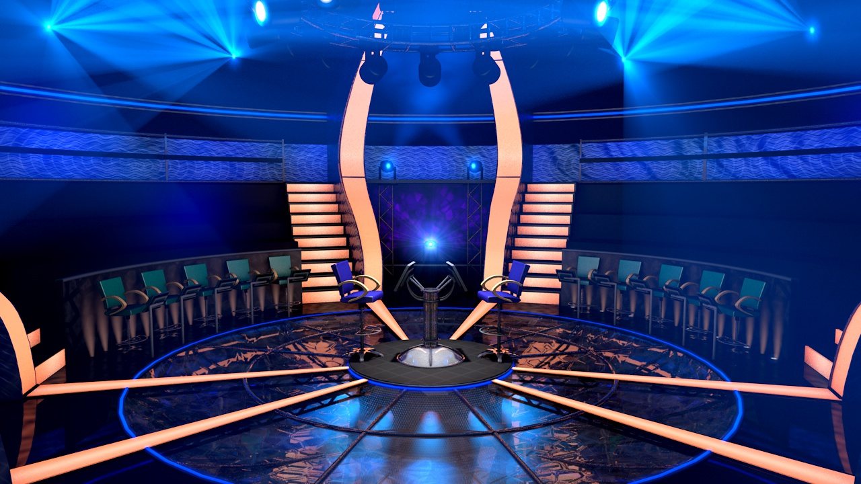


Slide 4
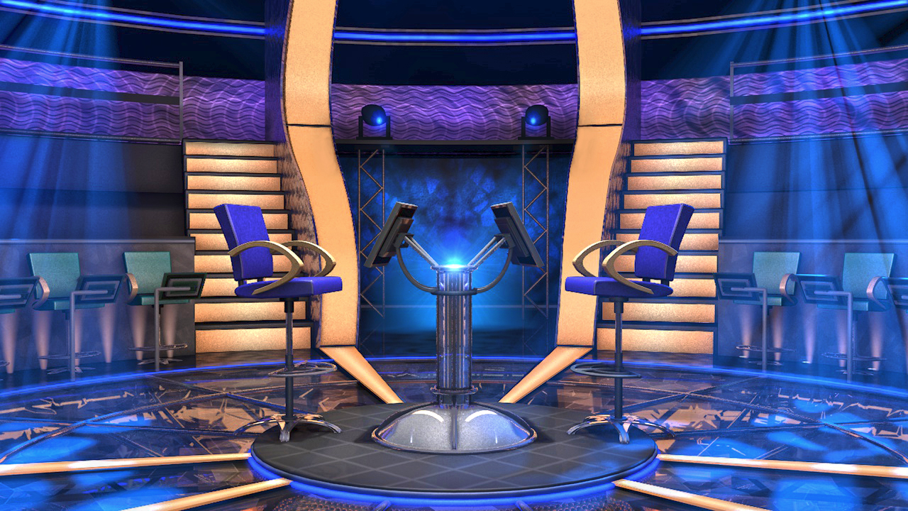
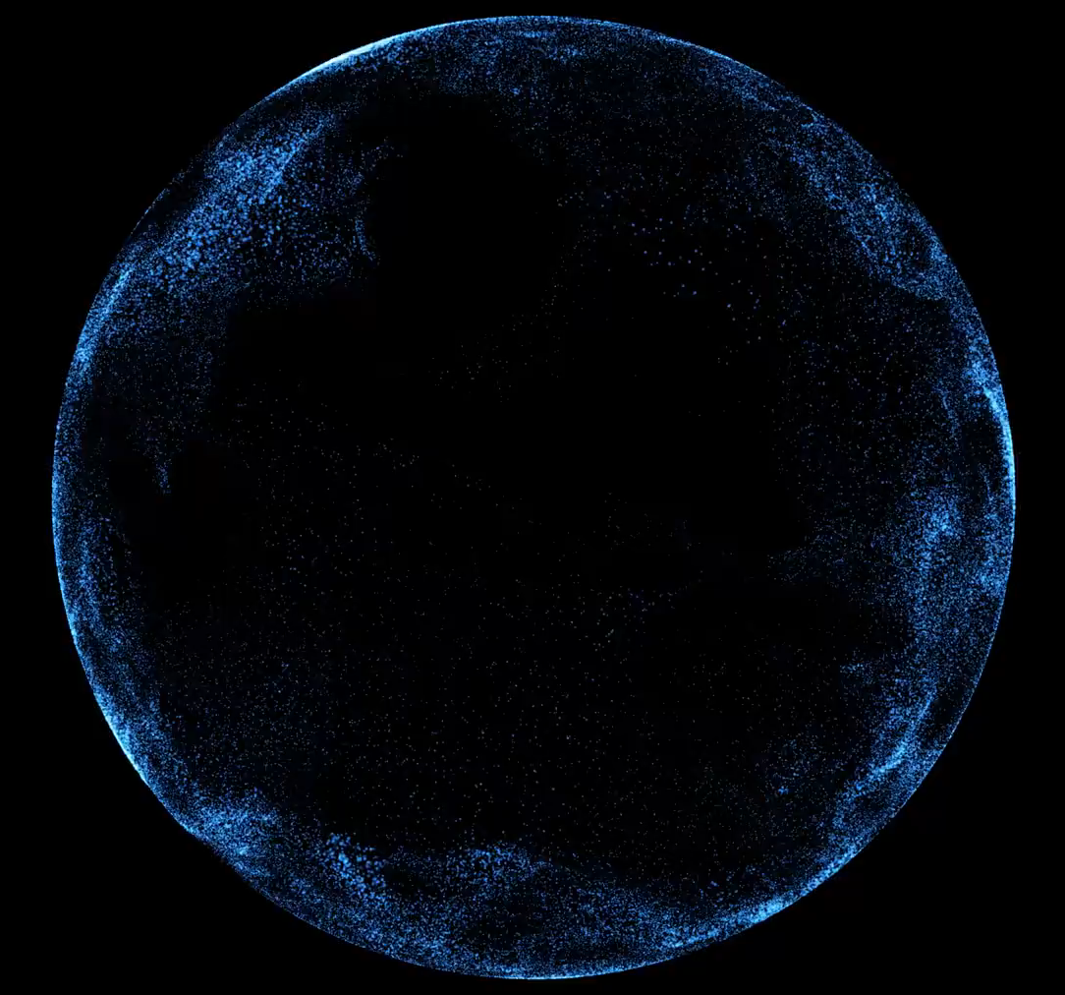
Câu 1: Có bao nhiêu phát biểu sau đây đúng với vai trò và
ứng dụng của kĩ thuật PCR?
Nhân thành nhiều bản sao DNA từ một đoạn DNA ban đầu.
Phân tách các đoạn DNA/RNA theo khối lượng/kích thước.
Kết hợp với kĩ thuật giải trình tự gene dùng để xét nghiệm DNA
truy tìm tội phạm
(IV) Xác định trình tự nucleotide trên DNA.
Q Select
$1,000,000
Q Right
$500,000
$250,000
Q Wrong
$100,000
$50,000
$25,000
$16,000
$8,000
$4,000
$2,000
1
2
$1,000
$500
A
B
$300
$200
$100
3
4
C
D
Bắt đầu

Slide 5
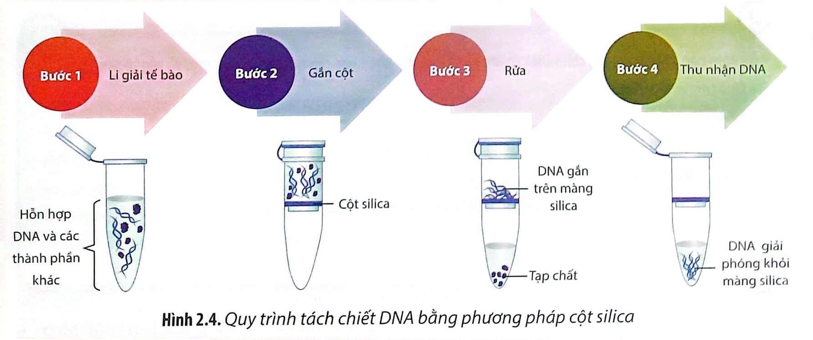
Câu 2: Quan sát Hình 2.4 mô tả quy trình tách chiết DNA
bằng phương pháp cột silica. ?
Hãy chọn phát biểu SAI về quy trình trên.
Q Select
$1,000,000
Q Right
$500,000
$250,000
Q Wrong
$100,000
$50,000
$25,000
$16,000
$8,000
$4,000
$2,000
Ethanol sử dụng ở bước 3 là để
DNA gắn chặt với cột silica hơn.
.
Ở bước 2: qua li tâm DNA sẽ được
gắn lên cột silica để tách DNA ra
Khỉ dung dịch.
$1,000
$500
A
B
$300
$200
Để tách DNA khỏi silica ở bước 4 phải
tiếp tục li tâm dung dịch thu được
ở bước 3.
Nguyên lí chủ yếu của quy trình
là dựa trên sự liên kết giữa DNA
với các hạt silica.
$100
C
D
Bắt đầu

Slide 6
Câu 3: Cho các phát biểu sau về quy trình công nghệ gen:
(1) Tạo vector tái tổ hợp.
(2) Tách dòng phân tử (đoạn DNA hoặc gen mong muốn).
(3) Tạo dòng vector tái tổ hợp và thu nhận sản phẩm.
(4) Biến nạp vector tái tổ hợp vào tế bào chủ.
Trình tự đúng của quy trình là:
Q Select
$1,000,000
Q Right
$500,000
$250,000
Q Wrong
$100,000
$50,000
$25,000
$16,000
$8,000
$4,000
$2,000
$1,000
(1)→(3)→(2)→(4).
(1)→(3)→(4)→(2).
$500
A
B
$300
$200
(2)→(1)→(4)→(3).
(2)→(1)→(3)→(4).
$100
C
D
Bắt đầu

Slide 7
Câu 4. Dạng nào sau đây được coi là một sinh vật chuyển gen?
(1 ) Một vi khuẩn đã nhận các gen thông qua tiếp hợp.
(2) Một người qua liệu pháp gen nhận được 1 gen gây đông máu
loại chuẩn.
(3) Cừu tiết sữa có chứa prôtêin huyết thanh của người.
(4) Một người sử dụng insulin do vikhuẩn E.côli sản xuất để điều trị bệnh
đái tháo đường.
(5) Chuột cống mang gen hemoglobin của thỏ.
Đáp án đúng là
Q Select
$1,000,000
Q Right
$500,000
$250,000
Q Wrong
$100,000
$50,000
$25,000
$16,000
$8,000
$4,000
$2,000
$1,000
2 và 4.
4 và 5.
$500
A
B
$300
$200
3 và 5.
1 và 3.
$100
C
D
Bắt đầu

Slide 8



Question BGM
Câu 5: Vì sao phải sử dụng vector để chuyển gene từ
tế bào này sang tế bào khác?
Chỉ có vector chuyển gen mới đưa được gen cần chuyển vào
tế bào nhận.
(2) Để đảm bảo gen cần chuyển gắn vào nhiễm sắc thể của tế bào nhận.
(3) Để gen cần chuyển tăng số lượng bản sao trong tế bào nhận
(4) Để đảm bảo gen gen cần chuyển biểu hiện được trong
tế bào nhận.
Có bao nhiêu phát biểu đúng?
Q Select
$1,000,000
Q Right
$500,000
$250,000
CLOSE
Q Wrong
$100,000
$50,000
00
$25,000
START
TIMER
$16,000
$8,000
IS THAT YOUR FINAL ANSWER?
END
$4,000
$200
$2,000
YES
NO
$1,000
1
2
$500
A
B
$300
1
2
$200
3
4
$100
C
D
CORRECT ANSWER
END
CONTINUE
Bắt đầu

Slide 9
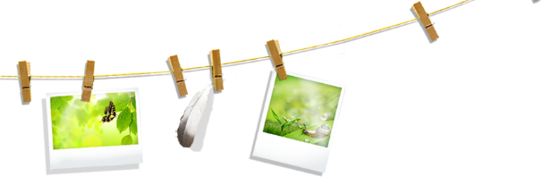


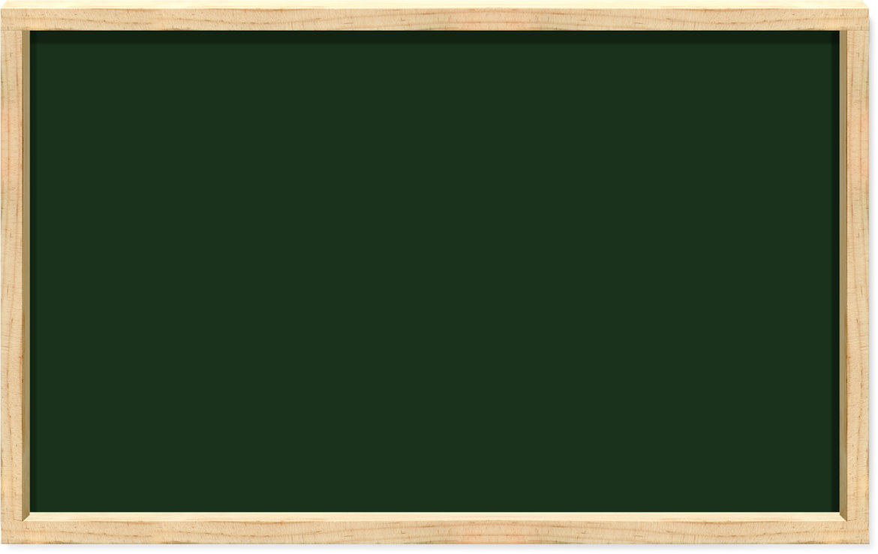

TIẾT 14
ÔN TẬP CHUYÊN ĐỀ 1

Slide 10

01
Hệ thống hóa kiến thức Ôn tập chuyên đề 1: Sinh học phân tử bằng sơ đồ tư duy
02
Củng cố kiến thức chuyên đề 1 bằng cách trả lời câu hỏi trắc nghiệm
NỘI DUNG CHÍNH
03
Vận dụng kiến thức chuyên đề 1 làm bài tập về nhà và giải đáp thắc mắc

Slide 11





HÌNH THÀNH KIẾN THỨC
HỆ THỐNG HÓA KIẾN THỨC
(Kĩ thuật khăn trải bàn)
Hoạt động: Lớp chia thành 6 nhóm (2 bàn hướng vào nhau)
Nghiên cứu SGK chuyên đề 1: Sinh học phân tử
Tìm từ khóa hoàn thành sơ đồ tư duy ở các ô từ (1) đến (8)
8 phút
(hết giờ các nhóm lên ghi đáp án lên bảng theo thứ tự tứ 1 đến 8)

Slide 12
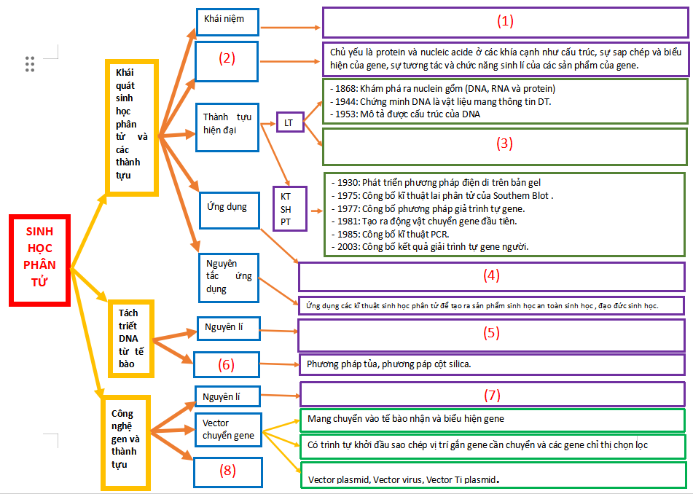
HỆ THỐNG HÓA KIẾN THỨC

Slide 13
HỆ THỐNG HÓA KIẾN THỨC
Khái quát sinh học phân tử và các thành tựu
SINH HỌC PHÂN TỬ
Tách triết DNA từ tế bào
Công nghệ gen và thành tựu

Slide 14
Khái niệm
Ngành khoa học nghiên cứu sự sống ờ cấp độ phân tử, trong đó chủ yếu là protein và nucleic acide.
Chủ yếu là protein và nucleic acide ở các khía cạnh như cấu trúc, sự sap chép và biểu hiện của gene, sự tương tác và chức năng sinh lí của các sản phẩm của gene.
Đối tượng nghiên cứu
Khái quát sinh học phân tử và các thành tựu
- 1868: Khám phá ra nuclein gổm (DNA, RNA và protein)
- 1944: Chứng minh DNA là vật liệu mang thông tin DT.
- 1953: Mô tả được cấu trúc của DNA
Thành tựu hiện đại
LT
Từ 1957 đến nay: Đế xuất, làm sáng tỏ chức năng VCDT ở cấp độ phân tử gồm đề xuất và công nhận học thuyết trung tâm, tìm ra nguyên tắc bán bảo toàn, giải mã DT.
Ứng dụng
- 1930: Phát triển phương pháp điện di trên bản gel
- 1975: Công bố kĩ thuật lai phân tử của Southem Blot .
- 1977: Công bố phương pháp giả trình tự gene.
- 1981: Tạo ra động vật chuyển gene đầu tiên.
- 1985: Công bố kĩ thuật PCR.
- 2003: Công bố kết quả giải trình tự gene người.
KT SHPT
Nguyên tắc ứng dụng

Slide 15
Khái niệm
Đối tượng nghiên cứu
Khái quát sinh học phân tử và các thành tựu
Thành tựu hiện đại
Sinh học phân tử được ứng dụng trong y dược học, nông lâm ngư nghiệp; bảo vệ môi trường; công nghiệp chế biến; quốc phòng an ninh; xây dựng tang thư gene; xét nghiệm DNA.
Ứng dụng
Nguyên tắc ứng dụng
Ứng dụng các kĩ thuật sinh học phân tử để tạo ra sản phẩm sinh học an toàn sinh học , đạo đức sinh học.

Slide 16
Nguyên lí
Giải phóng DNA còn nguyên vẹn vào dung dịch tách chiết loại bỏ các tạp chất để thu nhận DNA tinh sạch.
Tách triết DNA từ tế bào
Phương pháp
Phương pháp tủa, phương páp cột silica.

Slide 17
Nguyên lí
Tái tổ hợp DNA và biểu hiện gene tạo ra sản phẩm gồm DNA tái tổ hợp và protein tái tổ hợp.
Công nghệ gen và thành tựu
Vai trò
Mang chuyển vào tế bào nhận và biểu hiện gene
Vector chuyển gene
Có trình tự khởi đầu sao chép vị trí gắn gene cần chuyển (vị trí đa nhân dòng) và các gene chỉ thị chọn lọc
Đặc điểm
Phân loại
Vector plasmid, Vector virus, Vector Ti plasmid.
Tạo sinh vật chuyển gene
Chuyển gene gián tiếp bằng plasmid hoặc virus, chuyển gene trực tiếp bằng vi tiêm, qua ống phấn, súng bắn gene…
Thực vật chuyển gen
Động vật chuyển gene
Chuyển gene bằng vector virus, vi tiêm...

Slide 18
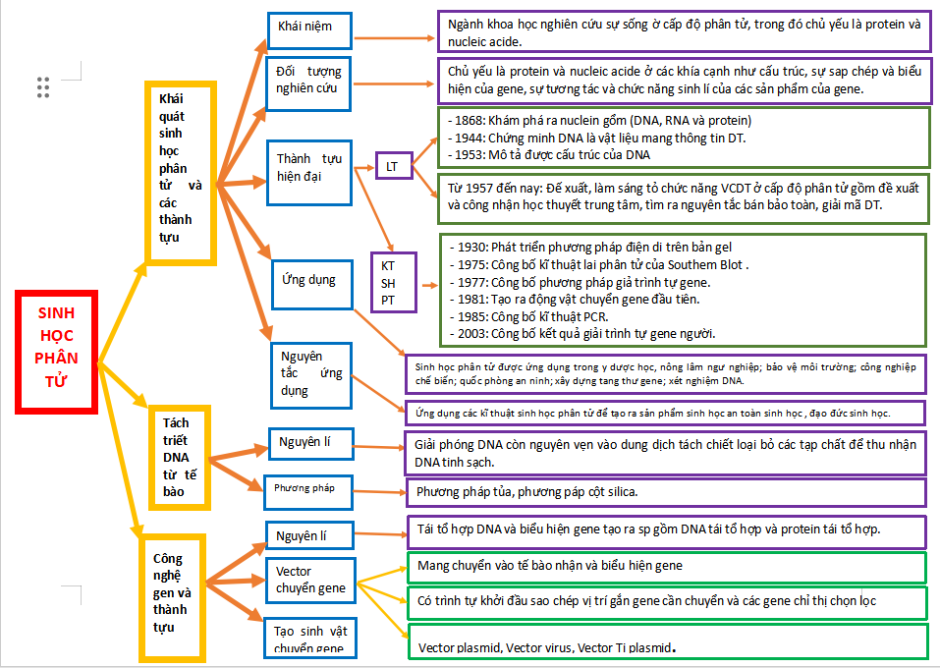
HỆ THỐNG HÓA KIẾN THỨC

Slide 19





LUYỆN TẬP
Hoạt động cá nhân
Câu 1: Sinh học phân tử là gì?
A. Là ngành khoa học nghiên cứu sự sống ở cấp độ phân tử.
B. Là ngành khoa học nghiên cứu sự sống ở cấp độ tế bào.
C. Là ngành khoa học nghiên cứu sự sống ở cấp độ cơ thể.
D. Là ngành khoa học nghiên cứu sự sống ở cấp độ quần thể.
Trả lời các câu hỏi trắc nghiệm
Thời gian:
7 phút

Slide 20
LUYỆN TẬP
Hoạt động cá nhân
Câu 2: Một trong những ứng dụng trong y học của sinh học phân tử là
A. Kĩ thuật PCR để tổng hợp DNA dựa trên mạch khuôn.
B. Kĩ thuật chuyển gene
C. Kĩ thuật Realtime RT-PCR để chẩn đoán các bệnh do sai hỏng DNA.
D. Ứng dụng công nghệ DNA tái tổ hợp để tạo các chủng vi sinh vật, sản xuất chế phẩm sinh học.
Trả lời các câu hỏi trắc nghiệm
Thời gian:
7 phút

Slide 21
LUYỆN TẬP
Hoạt động cá nhân
Câu 3: Đâu không phải là ứng dụng của công nghệ gen?
A. Tạo ra các chủng vi sinh vật mới.
B. Tạo giống cây trồng biến đổi gen.
C. Nhân bản vô tính ở động vật.
D. Tạo động vật biến đổi gen.
Trả lời các câu hỏi trắc nghiệm
Thời gian:
7 phút

Slide 22
LUYỆN TẬP
Hoạt động cá nhân
Câu 4: Đâu là thành tựu của chuyển gen ở thực vật
(1) Chuyển gen sản xuất protein α-lactalbumin của người vào bò.
(2) chuyển gen mã hóa enzyme “đói” selenium vào cây mù tạt.
(3) Chuyển gen mã hóa cho các protein giàu các acid amino không thay thế.
(4) chuyển gen kháng côn trùng thuộc nhóm cry, crt từ vi khuẩn B.thuringiensis vào cây bông.
Có bao nhiêu đáp án đúng
A. 1 B. 2 C. 3 D. 4
Trả lời các câu hỏi trắc nghiệm
Thời gian:
7 phút

Slide 23
LUYỆN TẬP
Hoạt động cá nhân
Câu 5: cho các bước sau:
Li giải tế bào
Chuẩn bị mẫu sinh phẩm.
Loại bỏ các thành phần không mong muốn.
Thu nhận DNA.
Trình tự các bước tách chiết DNA là:
A. 1→2→3→4 B. 2→1→3→4
C. 3→2→1→4 D. 1→3→2→4
Trả lời các câu hỏi trắc nghiệm
Thời gian:
7 phút

Slide 24

VẬN DỤNG - HƯỚNG DẪN VỀ NHÀ
Nhiệm vụ về nhà: HS hoạt động cá nhân làm bài tập về nhà vào giấy, nộp tiết học sau lấy điểm thường xuyên

Slide 25


